Slide 1
Архитекрура микропроцессоров

Slide 2
Команды (инструкции)
Инструкция — это минимальная единица программы, которая сообщает ЦП что делать с помощью серии инструкций, которые выполняются последовательно.

Slide 3
Архитектура микропроцессора — это совокупность сведений о составе его компонентов, организации обработки в нем инфор­мации и обмена информацией с внешними устройствами ЭВМ

Slide 4
CISC
CISC концепция проектирования процессоров, которая характеризуется следующим набором свойств:
нефиксированное значение длины команды;
арифметические действия кодируются в одной команде;
небольшое число регистров, каждый из которых выполняет строго определённую функцию.

Slide 5
Достоинства CISC
Компактность наборов инструкций уменьшает размер программ и уменьшает количество обращений к памяти.
Наборы инструкций включают поддержку конструкций высокоуровневого программирования.

Slide 6
Недостатки CISC
Нерегулярность потока команд.
Высокая стоимость аппаратной части.
Сложности с распараллеливанием вычислений.

Slide 7
RISC
RISC (Reduced Instruction Set Computer) – архитектура процессора с сокращённым набором инструкций

Slide 8
Особенности RISC
1. Любая операция должна выполняться за один такт, вне зависимости от ее типа.
2. Система команд должна содержать минимальное количество наиболее часто используемых простейших инструкций одинаковой длины.
3. Операции обработки данных реализуются только в формате "регистр-регистр“
4. Состав системы команд должен быть "удобен" для компиляции операторов языков высокого уровня.

Slide 9
RISC
была создана для устранения недостатков CISC архитектуры

Slide 10
RISC
На данный момент, RISC – архитектура является одной самых распространённых в мире, имея более 40% мирового рынка.

Slide 11
Сравнение CISC и RISC
Появление полноценной RISC архитектуры на процессорах, позволило упростить конструкцию вычислительных ядер; уменьшить стоимость, площадь и при этом увеличить количество регистров общего назначения;

Slide 12
Сравнение CISC и RISC
Начиная с Intel 486DX все x86 процессоры имеют внутреннее ядро RISC

Slide 13
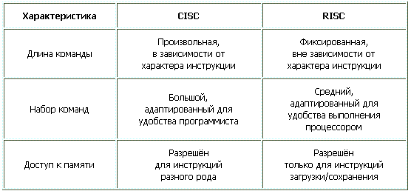
Сравнение CISC и RISC

Slide 14
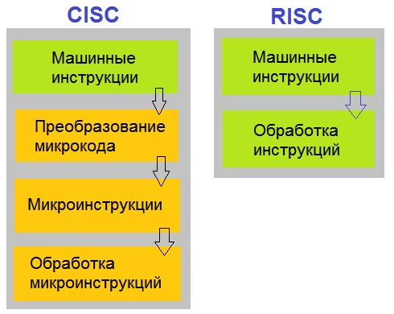
Сравнение CISC и RISC

Slide 15
MISC
MISC (англ. minimal instruction set computer — «компьютер с минимальным набором команд»).
Архитектура для проектирования процессора, которая отличается наилучшей эффективностью и простотой в сравнении с CISC и RISC.

Slide 16
MISC
Ограниченное число команд - 20-30.
Для кодировки команд используется 5-ти разрядное поле команды.
Стековая архитектура системы команд.

Slide 17
MISC
Может содержать в себе блок RISC, обрабатывающий в себе от 10 базовых команд (+, —, /, *, if, else & etc)

Slide 18
VLIW
VLIW (very long instruction word — «очень длинная машинная команда») — архитектура процессоров с несколькими вычислительными устройствами.

Slide 19
VLIW
Объединение нескольких простых команд в одну сверхдлинную производится по следующим правилам:
количество простых команд, объединяемых в одну команду сверхбольшой длины, равно числу имеющихся в процессоре функциональных (исполнительных) блоков (ФБ);
в сверхдлинную команду входят только такие простые команды, которые исполняются разными ФБ, то есть обеспечивается одновременное исполнение всех составляющих сверхдлинной команды.

